Slide 1
Chapter 2: Process Management
进程管理

Slide 2
主要内容
1 进程的概念（concept）
2 进程控制和同步（Control and synchronization）
3 经典进程同步问题（ Classic synchronization problem ）
4 进程通信（Process Communication）
5 线程 （Thread）

Slide 3
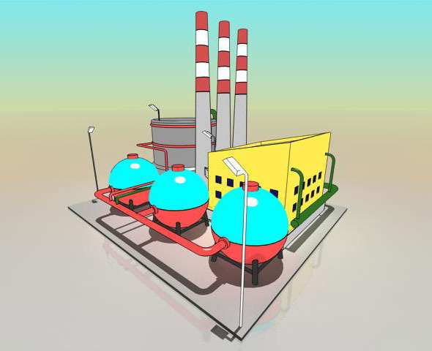
程序（Program）
类似：建好的工厂，未开启运行

Slide 4

启动，忙碌起来，才能反映效果。描述这个忙碌的过程---进程(process）=程序+执行
协同完成一个任务
(最初叫‘job’，后来叫‘Process’）

Slide 5

进程（process）
进程占用一定资源（房间），房间大小不同，有些房间最多只能容纳一个人（厕所）。里面有人，他人不得进入，必须等！

Slide 6
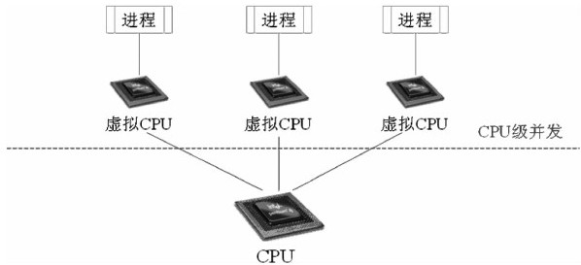
进程（process）

Slide 7
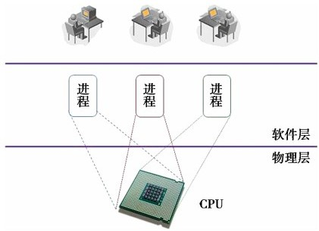
进程，让每个用户都觉得自己独占CPU

Slide 8
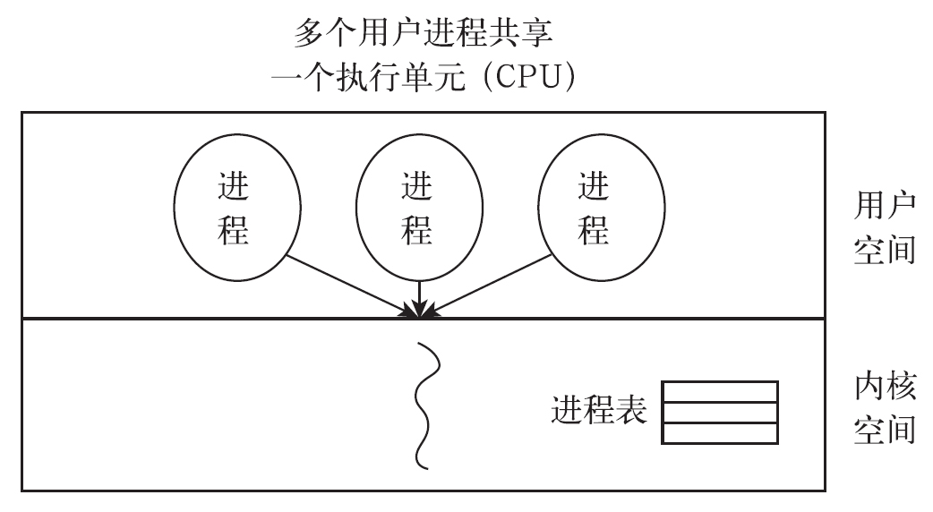
需要一张表，记录运行情况
（多少个进程？老龄化程度如何？……）

Slide 9
Process State：
Process Control
As a process executes, it changes state
  new: The process is being created.
  running: Instructions are being executed.
  Waiting(阻塞): The process is waiting for some event to occur.
  Ready(就绪): The process is waiting to be assigned to a process.
  terminated: The process has finished execution.

Slide 10
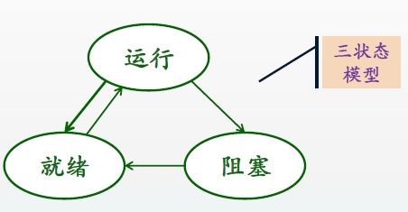
进程状态
Running
Ready
Waiting

Slide 11
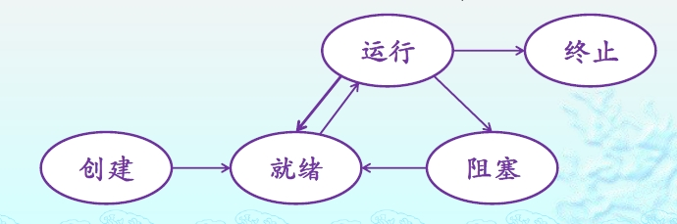
不能无休止运动下去，生命有终结时。
添加“创建”和“终止”，变成5状态的进程
Running
terminated
New
Ready
Waiting

Slide 12

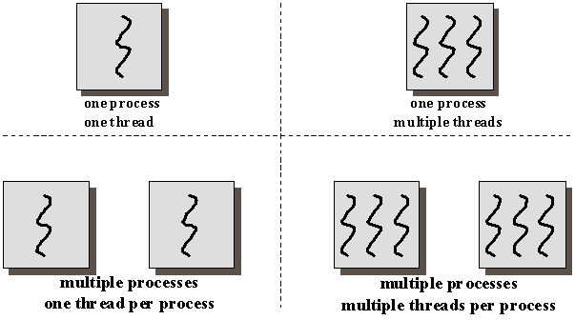
线程（threshold）
房间里的具体的工作人员，多个人共享一个房间（资源）
进程 可包含多个线程

Slide 13
进程和线程关系

Slide 14
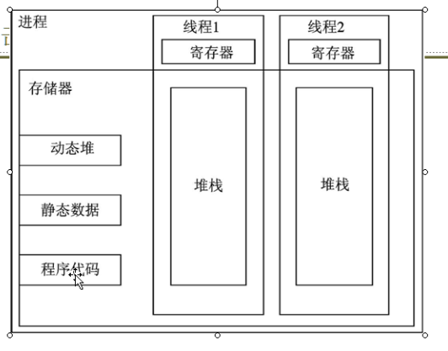
进程 pk 线程

Slide 15
程序：
#include<stdio.h>
main()
{
int f1,f2,s,i;
f1=0; f2=1;
for(i=0;s<100;)
{
s=f1+f2;
f1=f2; f2=s;
printf("%d,",s);
i=i+1;
}}
是静止的，
是个文件，

Slide 16

进程：
资源拥有者，动态的。
（目标：协同完成同一个任务！）

Slide 17

线程
一般不拥有资源，是受派遣者
（只负责：从这条线过的，必须缴费）

Slide 18
进程的基本概念 (Concept)
程序并发执行时，必会共享系统资源。进程，是描述程序执行时的动态特征
2.1前趋图程序执行
2.2 进程的描述

Slide 19

程序的顺序执行及其特征
1. 程序的顺序执行
  程序的执行：顺序执行和并发执行；
  一个应用程序分成若干个程序段，各程序段之间，必须按照某种先后次序顺序执行。
  用结点(Node)代表各程序段的操作(I代表输入操作，C代表计算操作，P代表打印操作)，用箭头指示操作的先后次序;
  一个程序段中的多条语句也有执行顺序问题

Slide 20

执行顺序问题
对一个程序段中的多条语句来说，也有一个执行顺序问题，例如对于下述三条语句的程序段:
S1: a=x+y；
S2: b=a-5；
S3: c=b+1；
语句S2，必须在语句S1之后(因需要a)才能执行；
语句S3，只能在b被赋值后才能执行。

Slide 21
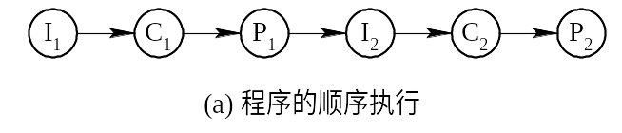
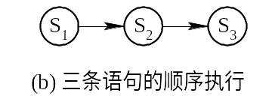
图 2 程序的顺序执行

Slide 22
三个程序间顺序执行
考虑时间上关系，如下所示:
程序1：
I₁
C₁
P₁
程序2：
I₂
C₂
P₂
程序3：
I₃
C₃
P₃
输入：
计算：
输出：
I₁
I₂
I₃
9个Δt
C₁
C₂
C₃
P₁
P₂
P₃
t
t₀ t₁ t₂ t₃ t₄ t₅ t₆ t₇ t₈ t₉ t₁₀
Δt

Slide 23
顺序执行与并发执行
任意程序都存在着 I_{i}→C_{i}→P_{i} 这样的前驱关系，因而对一个用户程序的输入、计算和打印这三个操作，必须顺序执行。
但在多道环境下并不存在或并不要求P_{i}→I_{i+1} 关系，即I_{i} 、 C_{j} 和 P_{k}（i≠j≠k）之间并不存在前驱关系。
因而在对一批程序处理时，可使它们并发执行，这就产生了并发操作。

Slide 24

三个程序并发执行的前驱图
输入：
计算：
输出：
I₁
I₂
I₃
并行
并行
C₁
C₂
C₃
并行
时间:5个Δt
P₁
P₂
P₃
t
t₀ t₁ t₂ t₃ t₄ t₅ t₆
Δt

Slide 25
2. 程序顺序执行时的特征
  1. 顺序性
  处理机的操作，严格按照程序所规定的顺序执行，每一操作必须在上一个操作结束之后开始（可能有分支/循环）
  2. 封闭性
  程序封闭的环境下运行（独占全部资源，计算机的资源状态只有该程序的执行逻辑决定）。程序一旦开始执行，其执行结果不受外界因素影响。
  3. 可再现性
  程序执行的初始条件相同，则结果相同（连续不停顿的执行，或“停停走走”地执行）

Slide 26
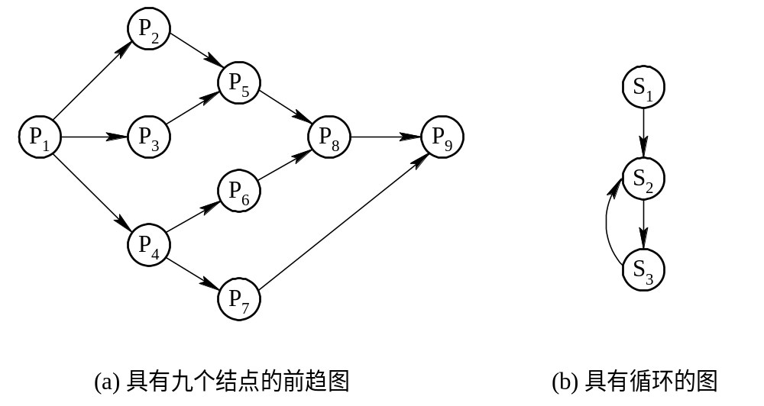
前趋图（Precedence Graph）
◆ 概念：有向无循环图(DAG,Directed Acyclic Graph),
用于描述进程间执行的前后关系
◆ 结点表示活动，有向边表示偏序/前趋关系
表示:={(P_{i}, P_{j})|P_{i} must complete before P_{j} may start}

Slide 27
2.1.3 程序并发执行
并发（concurrency） ↔ 并行（parallellism）
并行：两个或者多个事件在同一时刻发生 并发：两个或多个事件在同一时间间隔发生
并行：在不同实体上的多个事件 并发：在同一实体上的多个事件
并行：在多台处理器上同时处理多个任务 并发：在一台处理器上“同时”处理多个任务
并行：三个人同时吃三个馒头 并发：一个人同时吃三个馒头

Slide 28
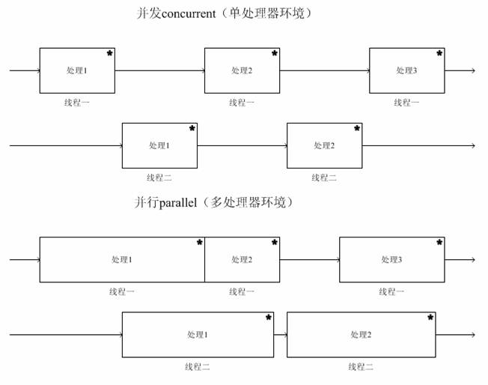
处理机1
处理机1
处理机1
处理机1
处理机1
处理机1
处理机2
处理机3
处理机3
处理机2

Slide 29
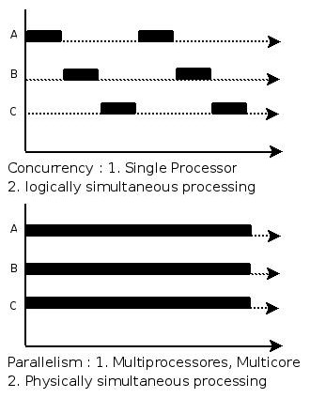




Slide 30
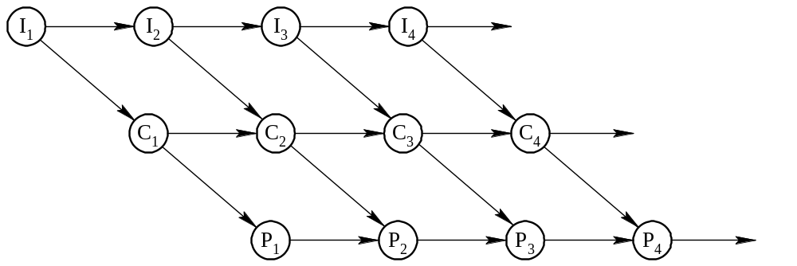
2.1.3 程序并发执行
1. 程序的并发执行
一个作业的输入、计算和打印三个操作，必须顺序执行;
并不存在P_{i}→I_{i+1}的关系，在对一批程序进行处理时，可使它们并发执行

Slide 31
输入：
计算：
输出：
I₁
I₂
I₃
9个Δt
C₁
C₂
C₃
P₁
P₂
P₃
t
t₀ t₁ t₂ t₃ t₄ t₅ t₆ t₇ t₈ t₉ t₁₀
Δt
输入：
计算：
输出：
I₁
I₂
I₃
并行
并行
C₁
C₂
C₃
并行
时间:5个Δt
P₁
P₂
P₃
t
t₀ t₁ t₂ t₃ t₄ t₅ t₆
Δt

Slide 32
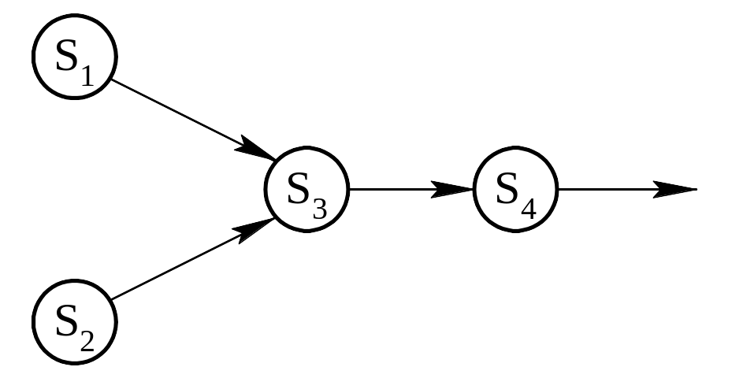
对于具有下述四条语句的程序段：
    S1: a:=x+2
    S2: b:=y+4
    S3: c:=a+b
    S4: d:=c+b
图 2-4 四条语句的前趋关系

Slide 33

2. 程序并发执行时的特征
  间断性(异步性)
  程序并发执行时，由于共享系统资源和相互合作，形成了相互制约的关系，导致“执行暂停执行 ”这种间断性的活动

Slide 34
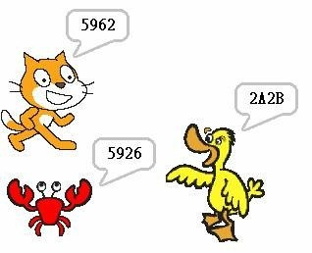
2. 程序并发执行时的特征
  2. 失去封闭性
  多个程序共享系统资源，因而资源的状态将由多个程序来改变 （不一个人所有，不能关门独占）
  3. 不可再现性
  失去了封闭性，也将导致其失去可再现性
  (不上锁门，没法保证明天再来时，内容不变）

Slide 35
例如:
有两个循环程序A和B，它们共享一个变量N。
程序A只做一件事：N:=N+1；
程序B做2件事：(1) Print(N); (2) N=0
A和B并发执行，但A和B运行速度不同
可能出现三种情况(假定某时刻N=n)：

Slide 36
（1）N:＝N＋1在print(N)和N＝0之前，得到的N值分别为:
  N＝N＋1 n＋1
  print(N) n＋1
  N＝0 0
（2）N:＝N＋1在print(N)和N＝0之后，得到的N值分别为:
  print(N) n
  N＝0 0
  N＝N＋1 1
（3）N:＝N＋1在 print(N)和N＝0之间，得到的N值分别为:
  print(N) n
  N＝N＋1 n＋1
  N＝0 0

Slide 37
2.2 进程的描述
P35
1. 进程的特征和定义
2. 进程的三种基本状态
3. 挂起状态、创建状态和终止状态
4. 进程管理的数据结构

Slide 38

1. 进程的特征和定义
多道程序下，程序并发执行，将失去其封闭性，具有间断性、不可再现性。而程序要求执行结果可再现。因此，不能这般并发！
别吵！

Slide 39

1. 进程的特征和定义
为使程序能并发执行，且为了对并发执行的程序加以描述和控制，引入了“进程”。
“进程”！

Slide 40
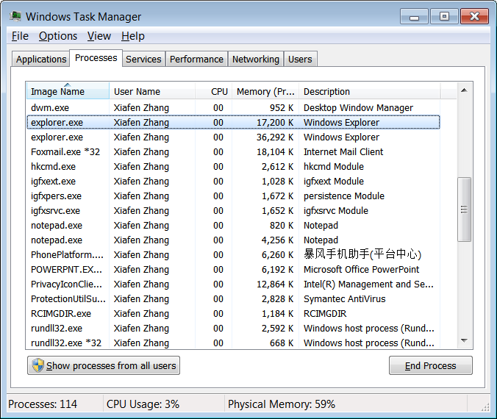
“进程” 长什么样子的？

Slide 41
进程的特征与状态
进程的特征
  结构特征: 程序段、相关数据段和PCB(进程映像)
  1.动态性: 由创建而产生,由调度而执行,由撤消而消亡
  2.并发性：多进程同存于内存，在一段时间内同时运行
  3.独立性：进程实体是一个能独立运行、独立分配资源
  和独立接受调度的基本单位
  4.异步性：各自独立的、不可预知的速度向前推迸（异
  步方式运行）

Slide 42
结构特征
通常的程序是不能并发执行的。
为使程序(含数据)能独立运行，应为之配置一进程控制块，即PCB(Process Control Block)；
进程实体包含3部分：程序段、相关数据段和PCB
早期的UNIX版本中，把这三部分总称为“进程映像”。在许多情况下所说的进程，实际上是指进程实体，例如，所谓创建进程，实质上是创建进程实体中的PCB；而撤消进程，实质上是撤消进程的PCB。

Slide 43
1) 动态性
进程的实质是进程实体的一次执行过程，因此，动态性是进程的最基本的特征。
动态性还表现在：“它由创建而产生，由调度而执行，由撤消而消亡”。
进程实体有一定的生命期，而程序则只是一组有序指令的集合，并存放于某种介质上，其本身并不具有运动的含义，因而是静态的。

Slide 44
2) 并发性
指多个进程实体同存于内存中，且能在一段时间内同时运行。
并发性是进程的重要特征，同时也成为OS的重要特征。
引入进程的目的，正是为了使进程实体能和其它进程实体并发执行；而程序(没有建立PCB)是不能并发执行的。

Slide 45
3) 独立性
传统OS中，独立性是指进程实体是一个能独立运行、独立分配资源和独立接受调度的基本单位。凡未建立PCB的程序都不能作为一个独立的单位参与运行。
4) 异步性
进程按各自独立的、 不可预知的速度向前推进，或说进程实体按异步方式运行。

Slide 46
进程的定义
许多人从不同的角度下过定义，较典型的进程定义有：
(1) 进程是程序的一次执行。
(2) 进程是一个程序及其数据在处理机上顺序执行时所发生的活动。
(3) 进程是程序在一个数据集合上运行的过程，它是系统进行资源分配和调度的一个独立单位。
进程是进程实体的运行过程，是系统进行资源分配和调度的一个独立单位。

Slide 47
2. 进程的三种基本状态及转换
就绪(Ready)状态
  进程已分配到除CPU以外的所有必要资源的状态，称为就绪状态。
  处于就绪状态的进程可能有多个，常排成一个队列，称为就绪队列。
执行状态(Running)
  Instructions are being executed.
阻塞状态(Waiting)
由于发生某事件而暂时无法继续执行，放弃处理机而处于暂停状态，把这种暂停状态称为阻塞状态(也称为等待/锁状态)。

Slide 48
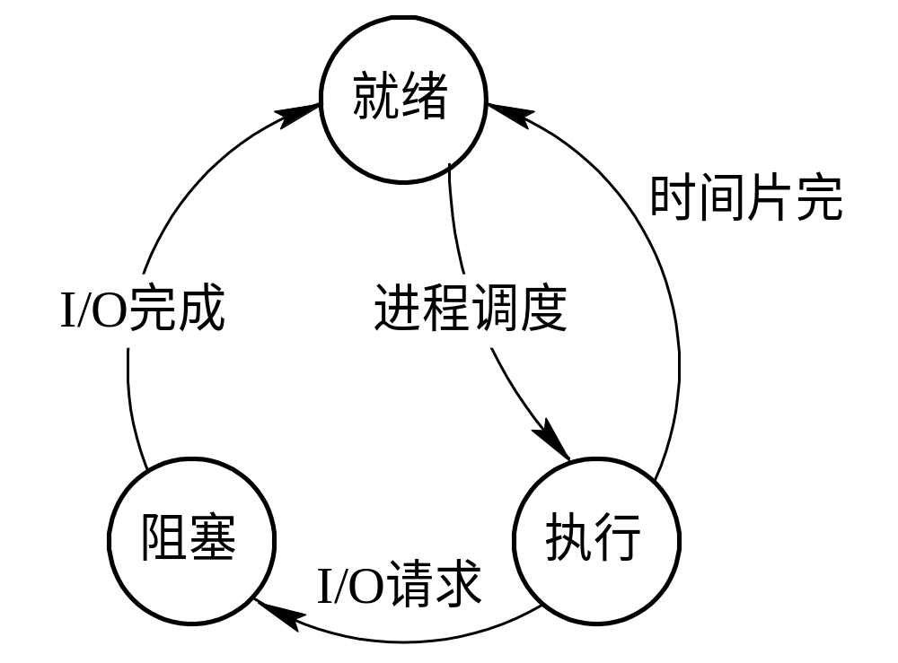
进程阻塞的典型事件有：请求I/O，申请缓冲空间等。
处于阻塞状态的进程排成队列。有的系统则根据阻塞原因的不同，把处于阻塞状态的进程排成多个队列。
进程的三种基本状态及其转换

Slide 49
进程挂起的原因
(1)终端用户的请求: 程序运行有问题时，希望暂时使程序静止下来。进程暂停执行；进程处于就绪状态,暂不调度。这种静止状态称为挂起状态。
(2)父进程请求:有时父进程希望挂起自己的某个子进程，以便考查和修改该子进程，或协调各子进程间的活动。
(3)负荷调节的需要
(4)操作系统的需要:操作系统有时希望挂起某些进程，以便检查运行中的资源使用情况或进行记账。

Slide 50
进程状态的转换
在引入挂起状态后，将增加从挂起状态(静止状态)到非挂起状态(活动状态)的转换；或者相反。有以下几种情况：
(1)活动就绪  静止就绪(Readys) [Suspend]
(2)活动阻塞  静止阻塞(Blockeds) [Suspend]
(3)静止就绪  活动就绪(Readya) [Active]
(4)静止阻塞  活动阻塞(Blockeda) [Active]

Slide 51
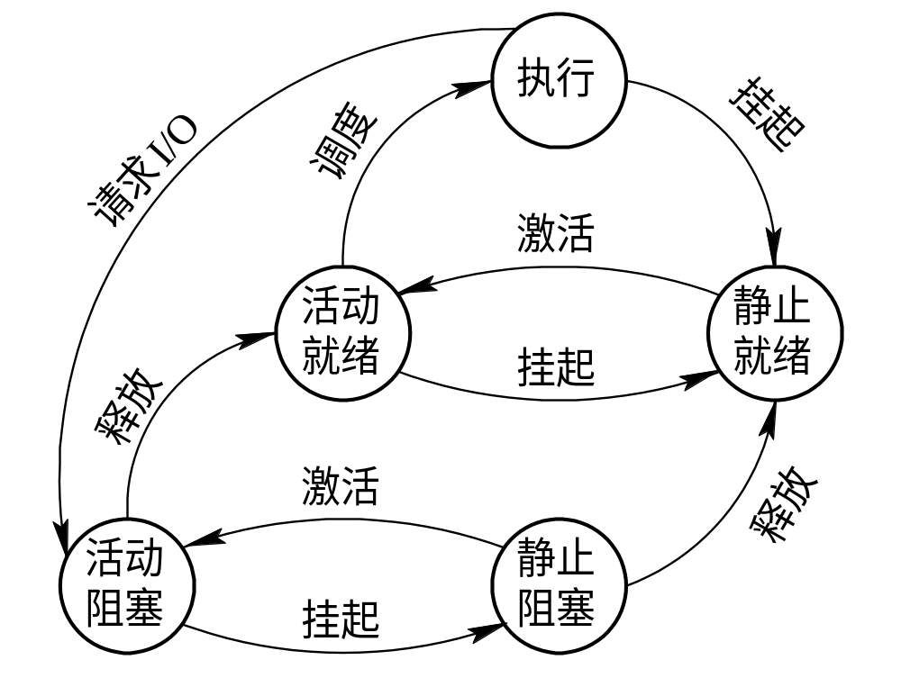
具有挂起状态的进程状态图

Slide 52
3. 创建状态和终止状态
1) 创建状态 (New)
创建一个进程一般要通过两个步骤：
① 为新进程创建PCB，并填写必要的管理信息。
② 进程转入就绪状态并插入就绪队列之中。
新进程被创建时，分配PCB并填写进程标识等信息，但由于进程所必需的资源或其它信息尚未得到，即创建工作尚未完成，进程还不能被调度运行，这时的状态就是创建状态。
引入创建状态，是为了保证进程调度必须在创建工作完成后进行，以确保对进程控制块操作的完整性。

Slide 53
2) 终止状态(Terminated)
进程的终止也要通过两个步骤：
① 等待操作系统进行善后处理。
② 将其PCB清零，并将PCB空间返还系统。
导致进程终止的3原因：
（1）（自然老死）进程到达了自然结束点
（2）（病死）出现了无法克服的错误
（3） （他杀）被操作系统所终结，或被其他有终止权的进程所终结

Slide 54
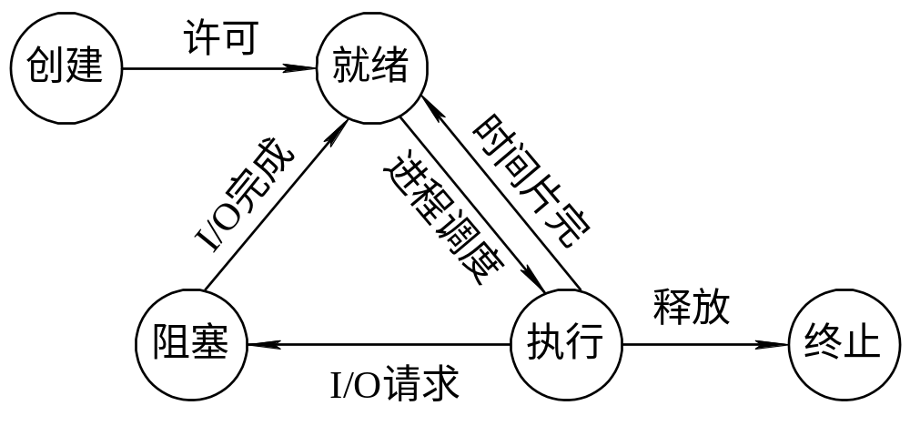
增加创建状态和终止状态后，进程的三种基本状态及转换图衍变为五种状态及转换关系图
进程的五种基本状态及转换

Slide 55
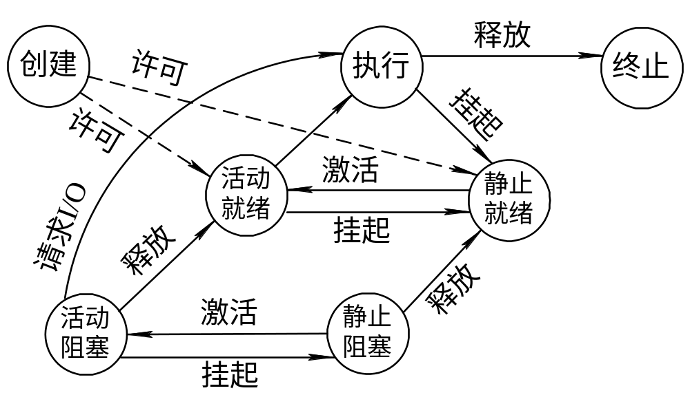
图2-8 具有创建、终止和挂起状态的进程状态图
(1)创建→活动就绪：系统性能和内存均允许的情况下，完成对进程创建的必要操作后，系统进程将进程的状态转换为活动就绪状态。
(2)创建→静止就绪：并不分配给新建进程所需资源（主要是主存），系统进程将进程状态转为静止就绪状态，对换到外存，不再参与调度，此时进程创建工作尚未完成。

Slide 56
1. OS 控制表
内存表
内存
设备
文件
进程
设备表
进程实体以及所用资源列表
文件表
进程1
进程1
……
进程2
进程实体以及所用资源列表
……
进程n
进程n

Slide 57
2. 进程控制块
(PCB, process control block)
  进程控制块的作用
  进程控制块中的信息
  进程控制块的组织方式

Slide 58

1. 进程控制块的结构

Slide 59
1. 进程控制块的作用
为描述和控制进程的运行，系统为每个进程定义一个数据结构——进程控制块PCB(Process Control Block)，它是进程实体的一部分，是操作系统中最重要的记录型数据结构。
PCB中记录了操作系统所需的、用于描述进程的当前情况以及控制进程运行的全部信息。
作用：使一个在多道程序环境下不能独立运行的程序(含数据)，成为一个能独立运行的基本单位，一个能与其它进程并发执行的进程。
系统利用PCB来控制和管理进程，所以PCB是系统
感知进程存在的唯一标志 ，进程与PCB是一一对应

Slide 60
涉及PCB的操作：
1. OS要调度某进程执行时，要从进程的PCB中查出其现行状态及优先级；
2. 调度到某进程后，根据PCB中保存的处理机状态信息，设置该进程运行现场，并根据其PCB中的程序和数据的内存始址，找到程序和数据；
3.进程执行过程中，合作进程间需要进程同步、通信或访问文件时，也都要访问PCB；
4.进程由于某种原因而暂停执行时，也要将断点的处理机环境保存在PCB中。
在进程的整个生命期中，系统总是通过PCB对进程进行控制。所以PCB是进程存在的唯一标志。

Slide 61
当系统创建一个新进程时，就为它建立了一个PCB；进程结束时又回收其PCB，进程于是也随之消亡。
PCB可被操作系统读写，如调度程序、资源分配程序、中断处理程序以及监督和分析程序等读或修改。因为PCB经常被系统访问，尤其是被运行频率很高的进程及分派程序访问，故PCB应常驻内存。
PCB专区:系统将所有的PCB组织成若干个链表(或队列)，存放在操作系统中专门开辟的PCB区内。
如：在Linux系统中用task_struct来描述每个进程的进程控制块，Windows操作系统中则使用一个执行体进程块(EPROCESS)来表示进程对象的基本属性。

Slide 62
2. 进程控制块中的信息
  进程标识符（叫什么名字？）:进程标识符用于惟一地标识一个进程（内部标识符和外部标识符）
  处理机状态（几岁了？） : 处理机的各种寄存器的内容组成(通用寄存器、指令计数器、程序状态字PSW、用户栈指针)
  进程调度信息（那个阶层的？）：与进程调度和进程对换有关的信息,包括： ①进程状态；②进程优先级；③进程调度所需的其它信息；④事件等。
  进程控制信息（家在哪儿？涉及其可利用的资源）：
  ① 程序和数据的地址
  ② 进程同步和通信机制，如消息队列指针、信号量等
  ③ 资源清单 ④ 链接指针

Slide 63
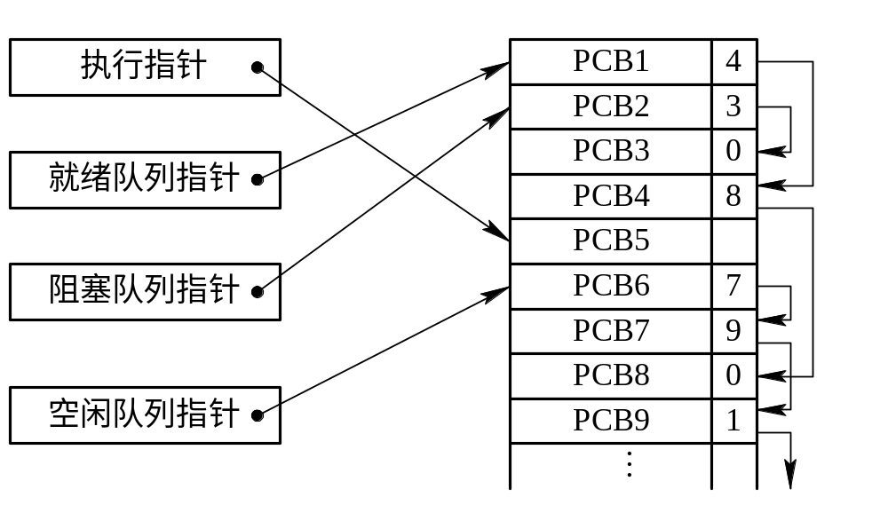
3. 进程控制块的组织方式
链接方式:
把具有同一状态的PCB，用链接字链接成一个队列
PCB链接队列示意图

Slide 64
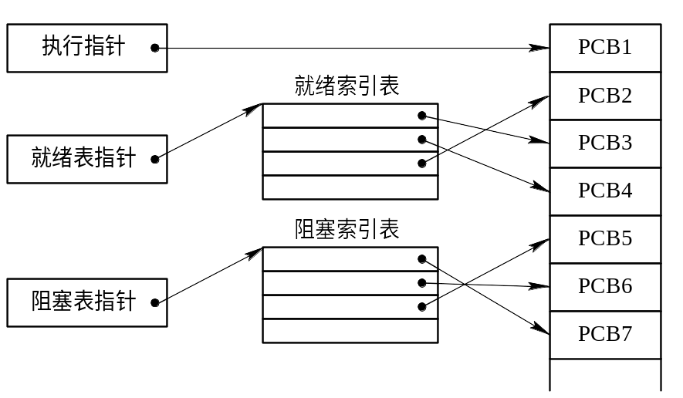
3. 进程控制块的组织方式
P42
索引方式: 根据进程的状态建立索引表
图 2-12 按索引方式组织PCB

Slide 65
3. 进程控制块的组织方式
有：就绪索引表、阻塞索引表。。。
各索引表在内存的首地址记录在内存的一些专用单元中。在每个索引表的表目中，记录具有相应状态的某个PCB在PCB表中的地址。

Slide 66
2.3 进程控制
进程控制是进程管理中最基本的功能
（1）创建新进程，（2）终止进程（终止因出现某事件而无法运行的进程），（3）进程运行中的状态转换
进程控制一般是由OS的内核中的原语来实现的
1 进程的创建
2 进程的终止
3 进程的阻塞和唤醒
4 进程的挂起和激活

Slide 67
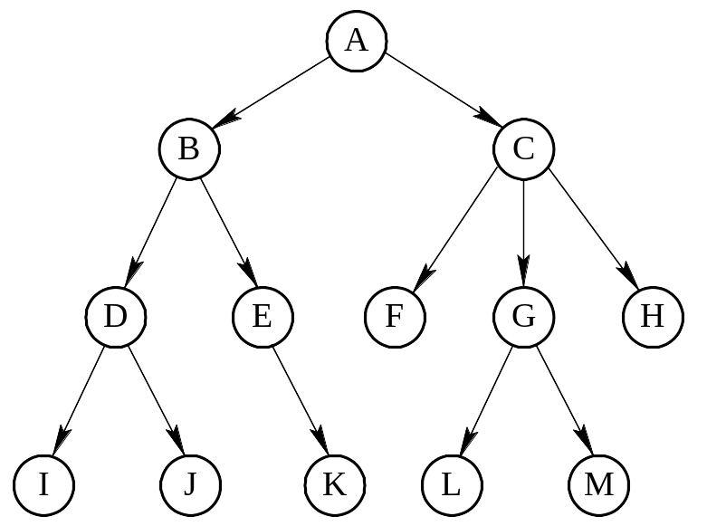
2.3.2 进程的创建
1. 进程图(Process Graph)
  用于描述一个进程的家族关系的有向树
图2-13 进程树

Slide 68
进程的创建
  在进程D创建了进程I之后，称D是I的父进程(Parent Process)，I是D的子进程(Progeny Process)。
  子进程可以继承父进程的资源; 在PCB中设置有家族关系表项来表示父子进程关系

Slide 69
2. 引起进程创建的事件
为使程序能运行，就必须为它创建进程。导致进程创建的典型事件有四类：
1. 用户登录: 分时系统中的合法用户进入系统, 将为该终端建立一个进程，并把它放入就绪队列。
2. 作业调度: 调度到某作业时，将该作业装入内存，分配必要的资源，并立即为它创建进程，放入就绪队列中。
3. 提供服务: 用户程序提出某种请求后，系统将专门创建一个进程来提供用户所需要的服务(如打印请求)
4. 应用请求: 应用进程自己创建一个新进程，以便使新进程以并发运行方式完成特定任务

Slide 70
3. 进程的创建(Creation of Process)
创建新进程,调用进程创建原语Creat( ), 有以下步骤：
1.申请空白PCB (申请唯一的标识符)
2.为新进程分配资源
  为新进程的程序和数据以及用户栈分配必要的内存空间
3.初始化PCB（进程控制块）
   初始化标识信息;
   初始化处理机状态信息，使程序计数器指向程序的入口地址，使栈指针指向栈顶；
  ● 初始化处理机控制信息(状态,优先级)
4.将新进程插入就绪队列

Slide 71
2.3.3 进程的终止
P45
1. 引起进程终止的事件
  正常结束 （寿终正寝）
  异常结束 （病死）
  外界干预 （被杀）
2. 进程的终止过程
正常死亡
非正常死亡

Slide 72
异常结束
运行期间，出现错误和故障，被迫终止。常见的异常事件：
1.越界错误：程序所访问的存储区已越出进程的区域。
2.保护错：指进程试图去访问一个不允许访问的资源或文件，或者以不适当的方式进行访问，例如，进程试图去写一个只读文件。
3.非法指令：指程序试图去执行一条不存在的指令。出现该错误的原因，可能是程序错误地转移到数据区，把数据当成了指令。

Slide 73
4.特权指令错：用户进程试图去执行一条只允许OS执行的指令。
5.运行超时：执行时间超过指定的最大值。
6.等待超时：等待某事件的时间超过最大值。
7.算术运算错：试图去执行一个被禁止的运算(如被0除)。
8.I/O故障：I/O过程中发生了错误

Slide 74
外界干预
1.OS/操作员干预
  如:发生了死锁， OS/操作员终止该进程。
2.父进程请求
  由于父进程具有终止自己的任何子孙进程的权力；当父进程提出请求时，系统将终止该进程。
3.父进程终止
  父进程终止时，OS也将它的所有子孙进程终止。

Slide 75
2. 进程的终止过程
① Terminate who？根据进程标识符从PCB集合检索出该进 程的PCB
② Excecute！进程处于执行状态，则立即终止执行，并设置调度标志为真(重新调度用)
③ 剪除羽翼（一窝端）：进程若有子孙进程，则将所有子孙进程予以终止
④ 没收财产：进程的所有资源归还给系统/父进程
⑤ 重新投胎：进程移出所在的PCB队列，等待其他程序来搜集信息。

Slide 76
2.2.4 进程的阻塞和唤醒
P46
1. 谁引起的？（引起进程阻塞/唤醒的事件）
2. 如何阻塞？（阻塞过程）
3. 如何唤醒？（唤醒过程）

Slide 77
1. 谁引起的？
1.请求系统服务，需等待！
请求OS提供服务时，OS在忙别的，不能满足该进程的要求，进程只能转变为阻塞状态，等!
2. 启动过某操作, 等它完成！
进程启动某种操作后，如果进程必须在该操作完成之后才能继续执行，则进程必须阻塞，以等待操作完成。
3. 新数据尚未到达，等！
对相互合作的进程，如果一个进程需先获得另一进程提供的数据后才能对数据进行处理，只要所需数据尚未到达，该进程只有(等待)阻塞。
4. 无新工作可做，等！
特定功能的系统进程，每当这种进程完成任务后，便把自己阻塞起来以等待新任务到来

Slide 78
2. 进程阻塞过程
  1.调用原语:进程无法继续执行，调用阻塞原语block()把自己阻塞(进程自身的一种主动行为)
  2.更改状态：进入block过程后，应先立即停止执行，把进程控制块中的现行状态由“执行”改为“阻塞”，并将其插入相应的阻塞队列
  3.剔旧换新：转调度程序进行重新调度，将处理机分配给另一就绪进程并进行切换，即:保留被阻塞进程的处理机状态(在PCB中)，再按新进程的PCB中的处理机状态设置CPU的环境。

Slide 79
3. 进程唤醒过程
阻塞进程所期待的事件出现时，则由有关进程调用唤醒原语wakeup()，将等待该事件的进程唤醒
  ① 把被阻塞的进程从等待该事件的阻塞队列中移
  出，将其PCB中的现行状态由阻塞改为就绪
  ② 将核PCB插入到就绪队列中
block原语和wakeup原语是一对作用相反的原语。某进程调用了阻塞原语，则必须在与之相合作的另一进程中/其他相关的进程中安排唤醒原语，以能唤醒阻塞进程；否则，被阻塞进程将会因不能被唤醒而长久地处于阻塞状态，从而再无机会继续运行。

Slide 80
2.3.5 进程的挂起与激活
1. 进程的挂起
  （更改状态）检查被挂起进程的状态，活动就绪→静止就绪; 活动阻塞→静止阻塞
  （脑袋留下）为了方便用户或父进程考查该进程的运行情况，把该进程的PCB复制到某指定的内存区域。
  （剔旧上新）若被挂起的进程正在执行，则转向调度程序重新调度。
2. 进程的激活过程
先将进程从外存调入内存，检查该进程的现行状态，改为相应的活动状态。根据优先级调度。

Slide 81
2.4 进程同步(Process Synchronization)
异步性会造成混乱，尤其是在竞争临界资源时（如多个进程争用共享变量、表格、链表时，有可能致使数据处理出错）。
进程同步的主要任务
使并发执行的诸进程之间能有效共享资源和相互合作，从而使程序的执行具有可再现性。
1 进程同步的基本概念
2 信号量机制
3 信号量的应用
4 管程机制

Slide 82
2.4.1 进程同步的基本概念
P26
1. 两种形式的制约关系
2. 临界资源(Critical Resouce)
3. 临界区(Critical section or Race condition)
4. 同步应遵循的规则

Slide 83
1. 两种形式的制约关系
在多道程序环境下，当程序并发执行时，由于资源共享和进程合作，使同处于一个系统中的诸进程之间可能存在着两种形式的制约关系。
    间接相互制约关系（互斥）
    直接相互制约关系（同步）

Slide 84
间接相互制约关系（互斥）
对硬件资源的共享，只能互斥访问, 如CPU、I/O设备……
例如:
有两个进程A和B，在A进程提出打印请求时，系统已将惟一的一台打印机分配给了进程B，则此时进程A只能阻塞；一旦进程B将打印机释放，则A进程才能由阻塞改为就绪状态。

Slide 85
什么是互斥？
两个及以上的进程在同一时间段内访问共享资源
这些进程并发执行
一个进程要等待互斥访问的资源有空闲或另外进行释放该资源时，再向前执行
这种制约性的合作关系，称为进程的互斥

Slide 86
直接相互制约关系（同步）
例如:
有一输入进程A通过单缓冲向进程B提供数据。
  当该缓冲空时，进程B因不能获得所需数据而阻塞，而当进程A把数据输入缓冲区后，便将进程B唤醒；
  当缓冲区已满时，进程A因不能再向缓冲区投放数据而阻塞，当进程B将缓冲区数据取走后便可唤醒A。
进程A
进程B
Buffer

Slide 87
什么是同步？
两个及以上的进程在同一时间段内合作完成一个任务
这些进程并发执行
一个进程要等待其合作伙伴发来的消息，或建立某个条件后再向前执行
这种制约性的合作关系，称为进程的同步

Slide 88

2. 临界资源(Critical Resouce)
一次只能供一个进程使用，使用完后归还系统，才能给其他进程使用。

Slide 89
2. 临界资源(Critical Resouce)
临界资源(Critical Resouce)：硬件资源，譬如打印机、磁带机等，诸进程间应采取互斥方式，实现对这种资源的共享,特征：
1. 一次只能供一个进程使用，使用完后归还系统，才能给其他进程使用。
2. 进程对临界资源必须互斥使用，以实现对临界资源的共享访问。

Slide 90
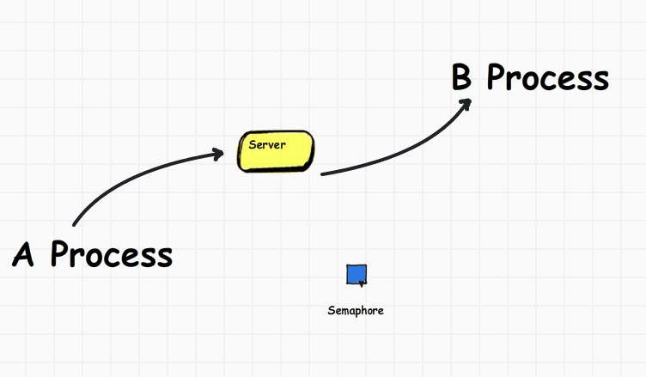
临界资源例子：生产者—消费者问题

Slide 91
3. 临界区(Critical section or Race condition)
只要是临界资源，进程都必须互斥地对它进行访问。
在每个进程中，访问临界资源的那段代码称为临界区
若能保证诸进程互斥地进入自己的临界区，便可实现诸进程对临界资源的互斥访问。

Slide 92
实现原理：
每个进程在进入临界区之前，应先对欲访问的临界资源进行检查，看它是否正被访问。
如果该临界资源未被访问，进程便可进入临界区对该资源进行访问，并设置它正被访问的标志；
如果该临界资源正被某进程访问，则本进程不能进入临界区。

Slide 93

实现原理
用“互斥锁”（Mutual exclusion，缩写 Mutex）

Slide 94
在临界区前面增加一段用于进行上述检查的代码，这段代码称为进入区(entry section)
在临界区后面也要加上一段称为退出区(exit section)的代码，用于将临界区正被访问的标志恢复为未被访问的标志。

Slide 95
◆ 临界区：进程中访问临界资源的代码段
◆ 进入区：临界区前用于检查临界资源的代码段
◆ 退出区：临界区后用于恢复未被访问标志的代码段
repeat
entry section  进入区
critical section; （临界区）
exit section  退出区
remainder section
until false

Slide 96
4. 同步应遵循的规则
为实现进程互斥地进入自已的临界区，可用软件方法，更多的是在系统中设置专门的同步机构来协调各进程间的运行。所有同步机制都应遵循下述4准则：
1.空闲让进
2.忙则等待
3.有限等待
4.让权等待

Slide 97
同步应遵循的规则(1)
空闲让进
当无进程处于临界区时，表明临界资源处于空闲状态，应允许一个请求进入临界区的进程立即进入自己的临界区，以有效地利用临界资源。
忙则等待
当已有进程进入临界区时，表明临界资源正在被访问，因而其它试图进入临界区的进程必须等待，以保证对临界资源的互斥访问。

Slide 98
同步应遵循的规则(2)
有限等待
对要求访问临界资源的进程，应保证在有限时间内能进入自己的临界区，以免陷入“死等”状态。
让权等待
当进程不能进入自己的临界区时，应立即释放处理机，以免进程陷入“忙等”状态。

Slide 99

生产者一消费者(producer_consumer)问题
一群生产者生产产品，提供给消费者消费，为使生产者与消费者能并发执行，在两者之间设置了一个具有n个缓冲区的缓冲池，生产者将产品放入一个缓冲区中；消费者从缓冲区中取走产品。
所有生产者和消费者都是以异步方式运行，它们之间必须保持同步,即: (1)不允许消费者到空缓冲区去取产品；(2)不允许生产者进程向装满产品的缓冲区中投放产品。

Slide 100
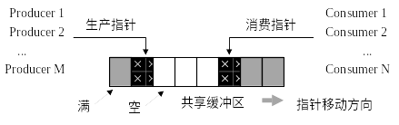
用数组表示具有n个(0，1，…，n-1)缓冲区的缓冲池。
输入指针in：下一个可投放产品的缓冲区;
输出指针out：下一个可从中获取产品的缓冲区。
缓冲池组织成循环缓冲，输入指针加1表示成in=(in+1) mod n，输出指针加1表示成out=(out+1) mod n。
    (in+1) % n = out 时表示缓冲池满
    In = out则表示缓冲池空
整型变量counter，缓冲池中的产品数，初值为0。

Slide 101
生产者和消费者两进程的共享变量
int n ;
type ltem=...;
item array[n] ;
in，out: 0，1，...，n-1;
counter: 0，1，...，n;
指针in和out初始化为0。
no-op是一条空操作指令，while condition do no-op语句表示重复的测试条件，重复测试应进行到该条件变为false(假)时为止。
生产者进程使用局部变量nextp，用于暂时存放每次刚生产出来的产品；
消费者进程中，则使用局部变量nextc，用于每次消费的产品

Slide 102

算法描述
producer: repeat
produce an item in nextp；

while counter=n do no-op；
buffer［in］=nextp；
in=in+1 % n；
counter=counter+1；
until false；
Consumer: repeat
while counter=0 do no-op；
nextc=buffer［out］；
out=(out+1) % n；
counter=counter-1；
consumer the item in nextc；
until false；
…
…
两者顺序执行时结果正确，
而并发执行时就会出现差错

Slide 103
Remember: CPU的内部功能结构
AB(20位)
数据寄存器
AH AL
BH BL
CH CL
DH DL
AX
BX
CX
DX
地址加法器
DB(16位)
指针
和变
址寄
存器
SP
BP
SI
DI
CS
DS
SS
ES
IP
内部暂存器
ALU数据总线
（16位）
8086
总线
总线
控制
逻辑
暂存寄存器
（8位）
EU
控制器
1 2 3 4 5 6
ALU
队列总线
指令队列缓冲器
标志寄存器FR
执行部件（EU）
总线接口部件（BIU）

Slide 104
例：
AX——（Accumulator）作为累加器。
它是算术运算的主要寄存器，
BX——Base用作基址寄存器使用。
在计算内存储器地址时，经常用来存放基址。
CX——Count可以作计数寄存器使用。
在循环LOOP指令和串处理指令中用作隐含计数器
DX——Data可以作为数据寄存器使用。
一般在双字长乘除法运算时

Slide 105
两个进程共享变量counter。生产者和消费者的操作，用机器语言实现时，可描述如下：
register1=counter； register2=counter；
register1=register1+1; register2=register2-1；
counter=register1; counter=register2;
假设：counter的当前值是5。生产者和消费者都顺序执行左或右边的三条语句，则最后共享变量counter的值仍为5；
但是，如果是交叉执行，结果就会错误。

Slide 106
Detail: 交叉执行
register1=counter; (register1＝5 )
register1=register1+1； (register1= 6 )
register2=counter； (register2＝5 )
register2=register2-1; (register2＝4 )
counter=register1; (counter＝ 6 )
counter=register2 ； (counter = 4 )
正确的counter值应当是5，但现在是4。

Slide 107
2.4.2 硬件同步机制
关中断
未进临界区前测试，进入临界区后上锁，不再响应中断
利用Test-and-Set指令实现互斥
利用TS硬指令，设置一Bool变量
利用Swap指令实现互斥
又称对换指令

Slide 108
2.4.3 信号量机制(进程同步)
1965年，荷兰人Dijkstra首先提出信号量机制
是一种卓有成效的进程同步工具，被广泛应用于单处理机和多处理机系统，以及计算机网络中
信号量（Semaphores）是仅能被两个原语操作wait(S)和signal (S)修改的整型变量。

Slide 109
信号量的类型
  1. 整型信号量(Binary semaphore)
  S为初值非负的整型变量，描述资源状态/可用资源的数量。
  2. 记录型信号量(Counting semaphore)
  二元组(S,Q) ，Q初始状态为空的队列。
  3. AND型信号量
  一次需要多个共享资源，改进wait-signal操作。
  4. 信号量集
  一次需要N个多类资源，改进wait-signal操作。

Slide 110
整型信号量机制
 wait(S)和signal(S)是两个原子操作，在执行时是不
可中断的。即当一个进程在修改某信号量时，没有其
他进程可同时对该信号量进行修改。
 在wait操作中，对S值的测试和做S= S-1操作时都不
可中断。
最初由Dijkstra把整型信号量定义为一个用于表示资源数目的整型量
与一般整型量不同，除初始化外，仅能通过两个标准的原子操作(Atomic Operation) wait(S)和signal(S)来访问。
很长时间以来，这两个操作一直被分别称为P、V操作
P操作： wait(s): while s <= 0 do no-op
s = s - 1;
V操作： signal(s): s = s + 1;

Slide 111
记录型信号量机制
整型量中,只要S≤0 就不断测试，未遵循“让权等待”准则，而是使进程处于“忙等”的状态。
记录型信号量机制是没有“忙等”现象的同步机制，但出现多个进程等待访问同一个临界资源的情况
在信号量机制中，除需要用于代表资源数目的整型变量value外，还增加一个进程链表指针L，用于链接所有的等待进程。
typedef struct {
int value; 资源数量
struct process_block *L; 进程等待
}

Slide 112
wait(s)和signal(s)操作描述
wait(semaphore s) 请求一个资源 { S.value=S.value-1; if S.value < 0 block(S.L); 资源分配完毕, 进程阻塞 }
Why not =0?
signal(semaphore s) 释放一个资源 { S.value=S.value+1; if S.value≤0 wakeup(S.L);有等待资源进程 从等待信号量S的阻塞队列中唤醒一个进程 }
Why not >0?

Slide 113
S.value的初值表示系统中某类资源的数目，因而又称为资源信号量。
每次wait操作，意味着进程请求一个单位的资源，系统中可供分配的资源数减少一个，描述为S.value=S.value-1；
当S.value<0时，表示资源已分配完毕，因此进程调用block原语自我阻塞，放弃处理机，并插入到信号量链表S.L中。可见，该机制遵循了“让权等待”准则。此时S.value的绝对值表示在该信号量链表中已阻塞进程的数目。

Slide 114
每次signal操作，表示执行进程释放一个单位资源，系统中可供分配的资源数增加一个，故S.value=S.value+1操作表示资源数目加1。若加1后仍是S.value≤0，则表示在该信号量链表中，有等待该资源的进程被阻塞，还应调用wakeup原语，将S.L链表中的第一个等待进程唤醒。
如果S.value的初值为1，表示只允许一个进程访问临界资源，此时的信号量转化为互斥信号量，用于进程互斥。

Slide 115
AND型信号量机制
记录型信号量是针对各进程之间只共享一个临界资源的情况，有些应用场合，是一个进程需要先获得两个或更多的共享资源后方能执行其任务
对于生产者—消费者问题，也可利用AND信号量来解决，即用：
Swait(empty，mutex)→wait(empty)和wait(mutex)
Ssignal(mutex，full)→signal(mutex)和signal(full)
Swait(full，mutex) → wait(full)和wait(mutex)
Ssignal(mutex，empty)→Signal(mutex)和Signal(empty)

Slide 116
AND型信号量机制
AND型信号量集是指同时需要多种资源且每种占用一个时的信号量操作
基本思想
AND型信号量集wait原语为Swait
AND型信号量集signal原语为Ssignal

Slide 117
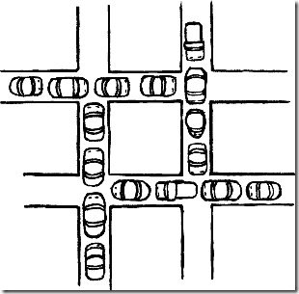
AND型信号量机制的基本思想
将进程在整个运行过程中需要的所有资源，一次性全部地分配给进程，待进程使用完后再一起释放。只要尚有一个资源未能分配给进程，其它所有可能为之分配的资源也不分配给它。

Slide 118
AND型信号量机制的基本思想
对若干个临界资源的分配，采取原子操作方式：要么把它所请求的资源全部分配到进程，要么一个也不分配。由死锁理论可知，这样就可避免上述死锁情况的发生。
在wait操作中，增加一个“AND”条件，故称为AND同步或同时wait操作

Slide 119
Swait(S1,S2,…,Sn)原语
Swait(S1,S2,…,Sn)
if S1≥1 and … and Sn≥1 then 所有资源都有
for i =1 to n do
Si = Si -1;
endfor
else 进程放入第一个没有资源的等待队列
Place the process in the waiting queue associated with the first Si found with Si<1 ，and set the program count of this process to the beginning of Swait operation.
endif

Slide 120
Ssignal(S1,S2,…,Sn)原语
Ssignal(S1,S2,…,Sn) 释放资源
for i = 1 to n do
Si = Si + 1;
Remove all the process waiting in the queue
associated with Si into the ready queue.
endfor

Slide 121
假定有两个进程A和B，他们都要求访问共享数据D和E。而共享数据都应作为临界资源。
为两个数据分别设置用于互斥的信号量Dmutex和Emutex，它们的初值都是1。在两个进程中都要包含两个对Dmutex和Emutex的操作：
process A： process B：
wait(Dmutex)； wait(Emutex)；
wait(Emutex)； wait(Drnutex)；

Slide 122
若进程A和B按下述次序交替执行wait操作：
process A: wait(Dmutex)； 于是Dmutex=0
process B: wait(Emutex)； 于是Emutex=0
process A: wait(Emutex)； 于是Emutex=-1 A阻塞
process B: wait(Dmutex)； 于是Dmutex=-1 B阻塞
最后，进程A和B处于僵持状态。在无外力作用下，两者都将无法从僵持状态中解脱出来。我们称此时的进程A和B已进入死锁状态。显然，当进程同时要求的共享资源愈多时，发生进程死锁的可能性也就愈大。
generalization

Slide 123
信号量集机制
记录型信号量机制中，wait(S)或signal(S)操作仅能对信号量施以加1或减1操作，意味着每次只能获得或释放一个单位的临界资源。
当一次需要N个某类临界资源时，便要进行N次wait(S)操作，显然是低效的。
在有些情况下，当资源数量低于某一下限值时，便不予以分配。因而，每次分配之前，都必须测试该资源的数量，看其是否大于其下限值。
基于上述两点，可以对AND信号量机制加以扩充，形成一般化的“信号量集”机制。

Slide 124
 S为信号量，d为需求量，t为下限值
Swait(S₁，t₁，d₁，…，S_{n}，t_{n}，d_{n})
if S_{i}>=t₁ and … and S_{n}>=t_{n} then
for i = 1 to n do
S_{i} = S_{i} - d_{i}；
endfor
else
① Place the process in the waiting queue
associated with the first S_{i} found with S_{i}<t_{i}
② set the program count of this process to
the beginning of Swait operation.
endif

Slide 125
Ssignal(S₁, d₁S₂,d₂,…,S_{n},d_{n})
for i=1 to n do
S_{i}=S_{i}+d_{i} ;
Remove all the process waiting in the queue
associated with S_{i} into the ready queue.
endfor

Slide 126
一般“信号量集”的几种特殊情况
Swait(S，d，d)。
在信号量集中只有一个信号量S，但允许每次申请d个资源，当现有资源数少于d时，不予分配。
Swait(S，1，1)。
信号量集蜕化为一般的记录型信号量(S>1时)或互斥信号量(S=1时)。
Swait(S，1，0)。
一种很特殊且很有用的信号量操作。
  当S≥1时，允许多个进程进入临界区
  当S=0时，禁止任何进程进入临界区

Slide 127
2.3.3 信号量的应用
1. 利用信号量实现互斥
2. 利用信号量来描述前趋关系
3. 利用信号量实现数量限制

Slide 128
1. 利用信号量实现互斥
为实现多进程能互斥访问临界资源，只须为该资源设置一互斥信号量mutex，并设初始值为1，然后将各进程访问该资源的临界区置于wait(mutex)和signal(mutex)操作之间。
访问临界资源的进程在进入临界区之前，都要先对mutex执行wait操作:
  wait操作成功，资源未被访问，进程进入临界区;
  wait操作失败，有其他进程使用临界资源，该进程阻塞。
访问临界资源的进程退出临界区后，应对mutex执行signal操作，以便释放该临界资源。

Slide 129
利用信号量实现互斥的描述
semaphore mutex=1；互斥信号量mutex
begin
parbegin
process 1:
while(1) {
wait(mutex)；
critical section
signal(mutex)；
remainder section
}

Slide 130
process 2:
while(1) {
wait(mutex)；
critical section
signal(mutex)；
remainder section
}
parend
parbegin和parend间为可并发执行的进程

Slide 131
2. 利用信号量来描述前趋关系
前趋关系描述：
并发执行的进程P₁和P₂。P₁中有语句S₁；
P₂中有语句S₂。要求：S₁执行后再执行S₂。
实现：进程P₁和P₂共享一个公用信号量S，并赋其初
值为0，将signal(S)操作放在语句S₁后面；
而在S₂语句前面插入wait(S)操作：
在进程P₁中，用 S₁；signal(S)；
在进程P₂中，用 wait(S)；S₂ ；

Slide 132
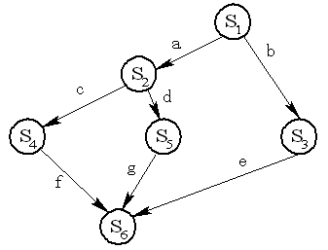
下图给出了一个前趋图，其中S₁，S₂，S₃，…，S₆是最简单的程序段。为使各程序段能正确执行，应设置若干个初始值为“0”的信号量。
为保证S₁→S₂，S₁→S₃的前趋关系，分别设置信号量a 和b，同样，为保证S₂→S₄，S₂→S₅，S₃→S₆，S₄→S₆和S₅→S₆，设置信号量c，d，e，f，g。
图2-14 前趋图举例

Slide 133
semaphore a=0, b=0, c=0, d=0, e=0. f=0, g=0；
parbegin
p1( ) {S₁； signal(a)； signal(b); }
p2( ) { wait(a)； S₂； signal(c)； signal(d)；}
p3( ) { wait(b)； S₃； signal(e)；}
p4( ) { wait(c)； S₄； signal(f)；}
p5( ) { wait(d)； S₅； signal(g)；}
p6( ) { wait(e)； wait(f)； wait(g)； S₆； }
parend

